Slide 1
Военный переворот в Гвинее: причины и особенности
Егор Файн
Стажер-исследователь Центра изучения стабильности и рисков ФСН НИУ ВШЭ

Slide 2
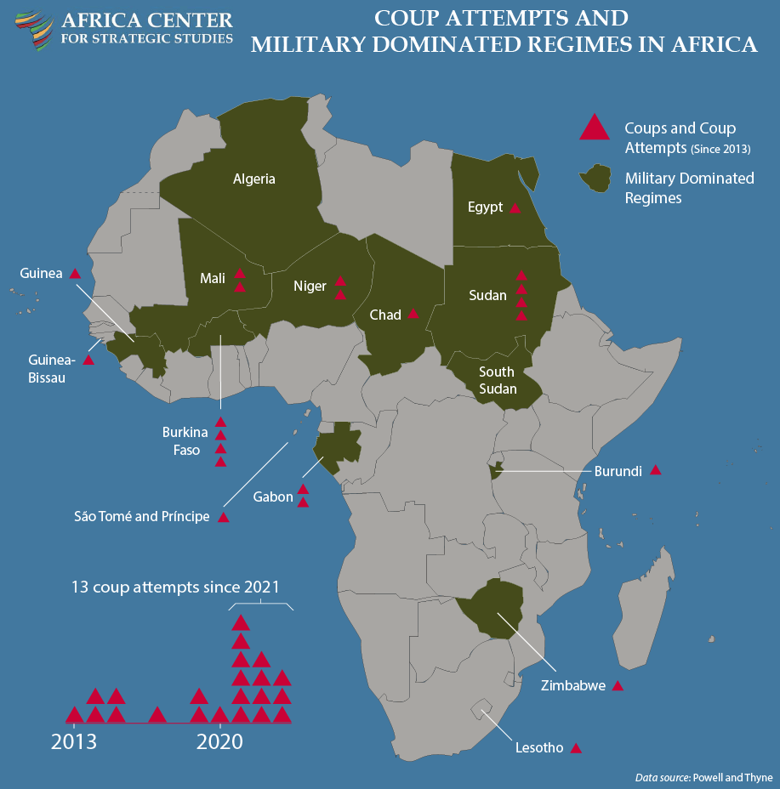
Волна военных переворотов в Африке
С началом нового десятилетия в Африке произошло множество военных переворотов.
С точки зрения частоты упоминаний в СМИ и в исследованиях в фокусе внимания оказались Мали, Нигер и Судан.

Slide 3
Почему интересен переворот в Гвинее?
Переворот в Гвинее 2021 года нередко несправедливо оказывается забыт, в то время как является крайне интересным, в первую очередь, с точки зрения истории страны и выбора военных.
С точки зрения истории - это первый в истории страны военный переворот, который был осуществлен против демократически избранного президента, Альфа Конде, который был популярным кандидатом, и на которого гвинейская оппозиция возлагала большие надежды.
С точки зрения выбора гвинейских военных - это стало необычным для них эпизодом, во время которого военные и оппозиция были на одной стороне.

Slide 4
Режим Президента Альфа Конде
Альфа Конде был избран в 2010 году в результате демократических выборов. С точки зрения транзита власти это был первый мирный демократический переход власти в стране.
Тем не менее, с течением времени кредит общественного доверия Конде существенно исчерпал себя. В первую очередь, на это повлияли сомнения в честности вторых выборов 2015 года, отсутствие существенных положительных изменений и, наконец, попытка избраться на третий срок.
2019-2020 годы ознаменовались массовыми протестами, в рамках которых были людские жертвы

Slide 5
Военный переворот 5 сентября 2021 года
5 сентября 2021 года группа военных во главе с полковником Мамади Думбуя, главой гвинейского спецназа. Переворот произошел утром, и президент Альфа Конде был силой отстранен от власти.
Мамади Думбуя стал новым президентом Гвинеи. Одними из первых его обещаний стали обещания о новых свободных и честных выборах в Гвинее. Было создано переходное правительство - Национальный комитет примирения и развития.
Новое правительство освободило 79 политических заключенных. Переворот был встречен ликованием на улицах городов страны. Лидеры оппозиционных партий заявили, что в сложившейся ситуации переворот был неизбежен.

Slide 6
Последствия переворота
Международная реакция была изначально негативной: такие организации как ЭКОВАС и Африканский союз приостановили членство Гвинеи.
Однако когда правительство Мамади Думбуя начало переносить и откладывать проведение новых выборов реакция внутри страны также стала меняться. В мае 2022 года правительство предложило транзитный период, длящийся 39 месяцев, что не удовлетворило оппозиционные партии и граждан.
2022 - 2023 годы в Гвинее опять стали очень протестные. В то же время региональные организации ввели против страны санкции.

Slide 7
Почему произошел переворот?
В Гвинее военные перевороты уже происходили: попытки в 1965, 1968 и 1985 годах; успешные перевороты в 1984 и в 2008 годах. За исключением данных переворотов и попыток, армия была лояльна власти.
В классической литературе о военных переворотах существует два типа причин переворотов: политические/структурные и экономические.
Политические заключаются в амбициях военных - необходимости защищать свой корпоративный авторитет и бюджет.
Экономические связаны с экономическим развитием страны - положением граждан и развитием.

Slide 8
Какие политические/структурные причины наблюдались в Гвинее
СМИ сообщались слухи о том, что Силы специального назначения, которые возглавлял Мамади Думбуя, всячески искали расширение своих полномочий и бюджета в начале 2021 года.
По данным некоторых СМИ, в мае 2021 года также были попытки завести на Думбуя уголовное дело и арестовать полковника.
Однако одной из немногих объективных структурных причин является слабость гражданских государственных институтов, которая выделяется многими политическими учеными в качестве одного из главных факторов переворотов.

Slide 9
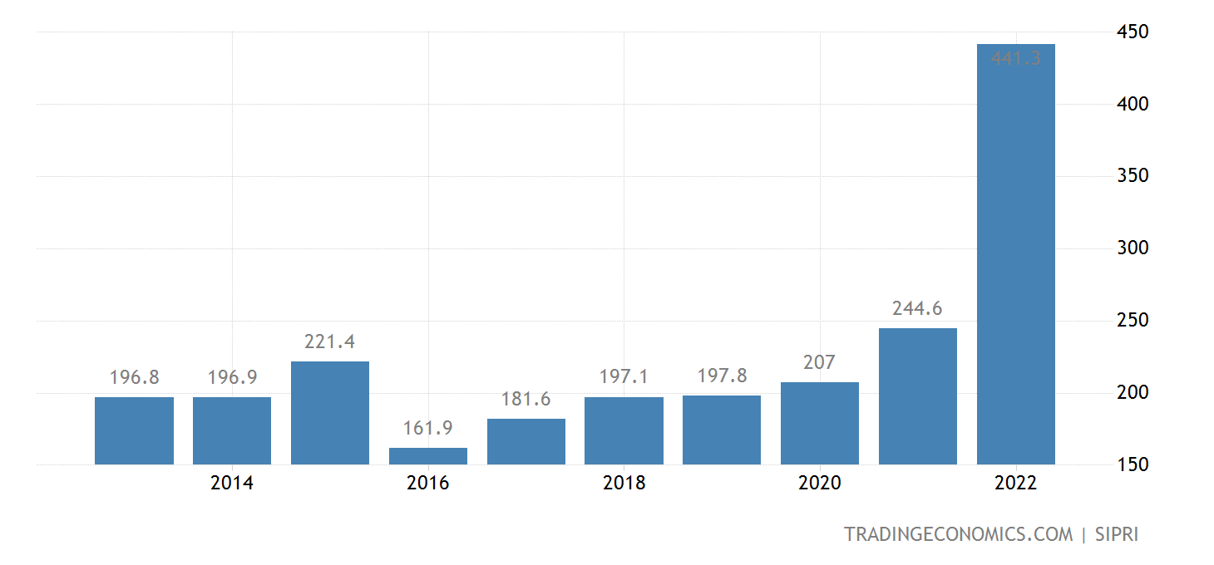
Какие политические/структурные причины наблюдались в Гвинее

Slide 10
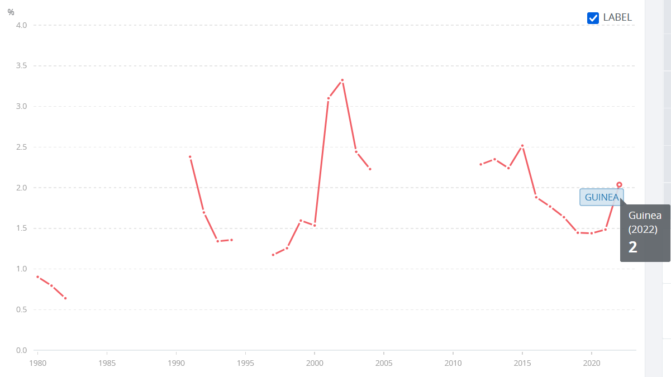

Slide 11
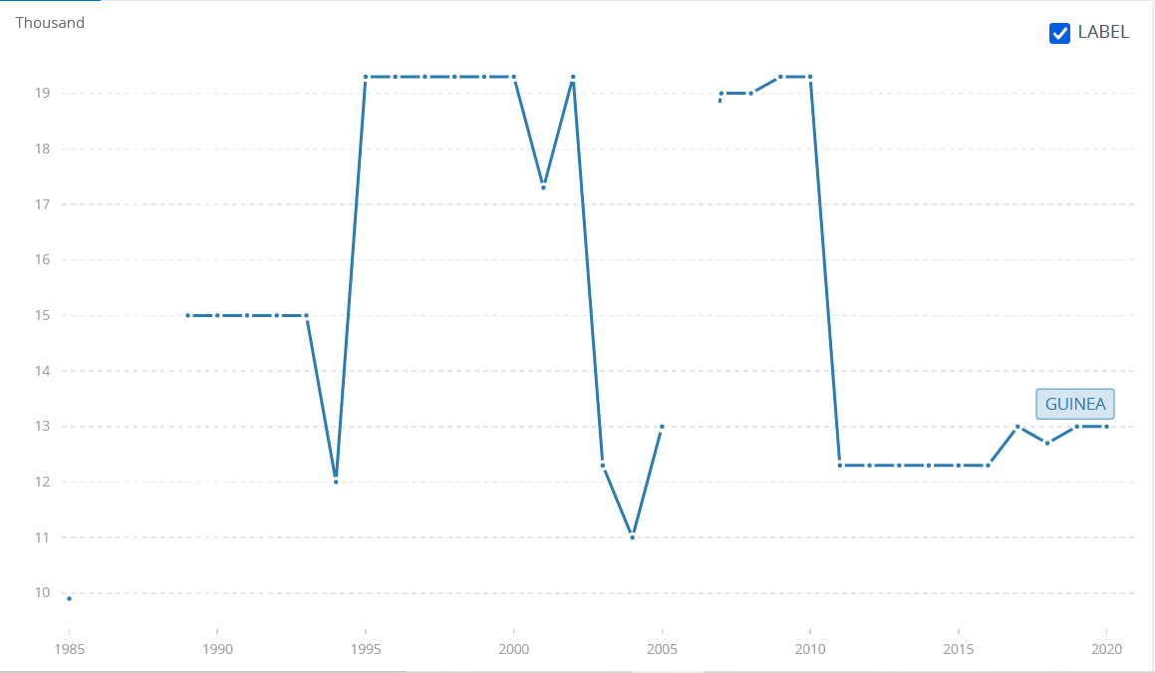

Slide 12
Какие экономические причины наблюдались в Гвинее?
Бедность населения можно назвать ключевой экономической причиной.
182 место из 191 страны в индексе человеческого развития. 55% за чертой бедности. 21% домохозяйств испытывает проблемы с регулярным получением пищи. 14 место из 179 стран в индексе государственной хрупкости.
Также стоит отметить большое количество природных ресурсов: бокситы, железо, золото и алмазы. При этом страна фактически остается агрикультурной, с 60% населения, живущими в сельской местности.

Slide 13
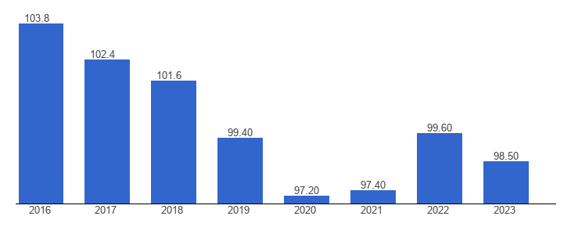

Slide 14
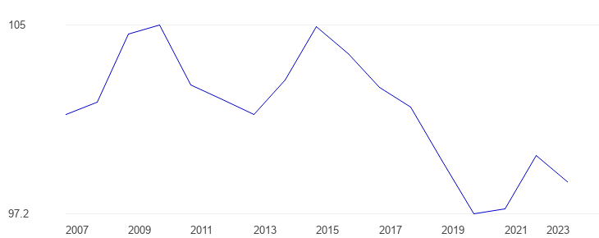

Slide 15
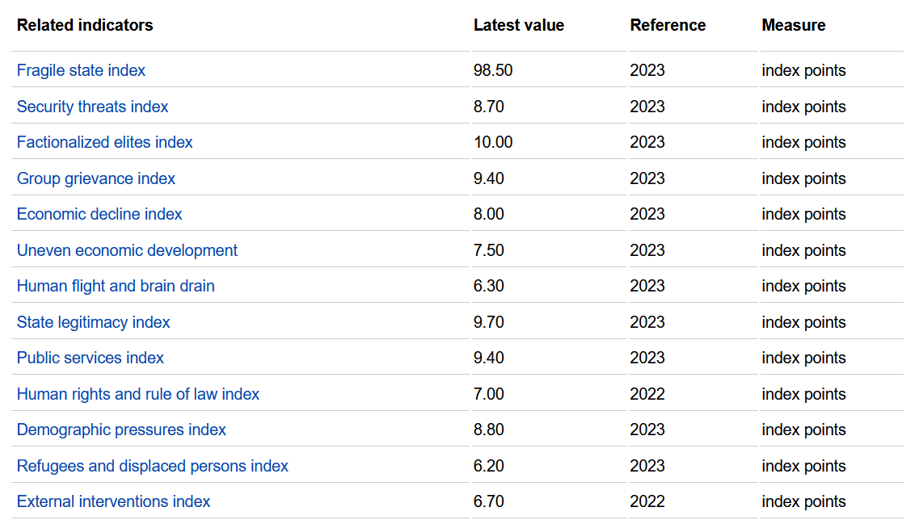

Slide 16
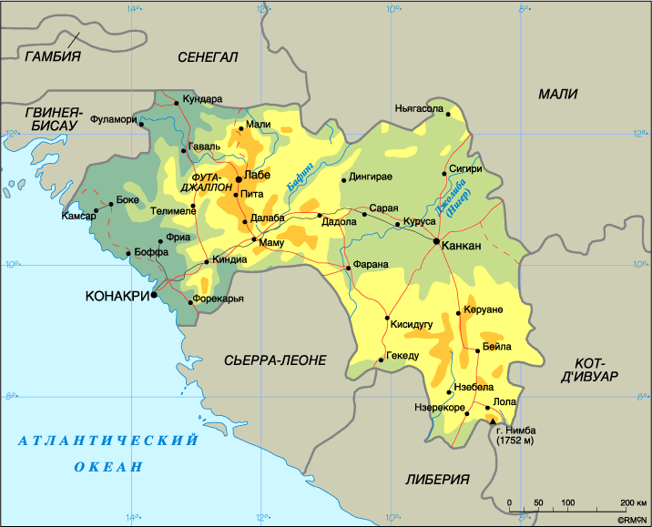
Заключение

